Slide 1
Комплектование МДОО
Ленинского района
г. Екатеринбурга
2020-2021 учебный год

Slide 2
Дошкольные образовательные организации
Ленинского района
51 детский сад, расположенный в 54 зданиях
из них:
19 автономных
32 бюджетных
в том числе:
1 для детей с нарушением зрения (МДОО №46),
1 для детей с нарушением речи и интеллектуального развития (МДОО № 49),
для детей с туберкулезной интоксикацией и часто болеющих детей, группы оздоровительной направленности (МДОО № 156)
1 для детей с нарушением опорно-двигательного аппарата (МДОО № 342).
Детский сады Ленинского района посещает
более 13 тысяч воспитанников

Slide 3
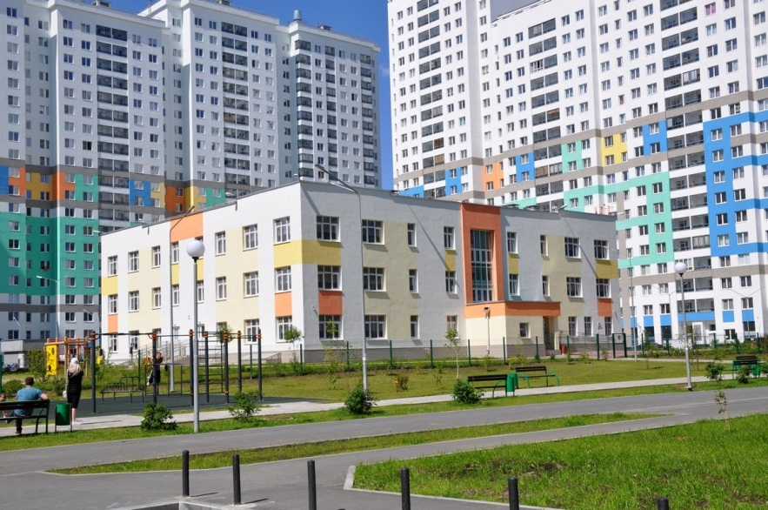
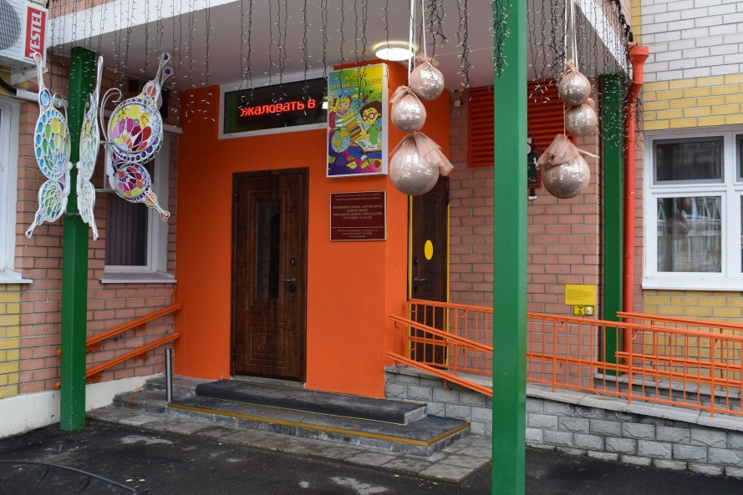
Сеть МДОО Ленинского района
предоставляют широкий спектр образовательных услуг,
обеспечивают современное качество дошкольного образования и его доступность для населения района,
обеспечивают исполнение федеральных государственных образовательных стандартов.
Во всех дошкольных образовательных организациях района созданы благоприятные условия для пребывания дошкольников.

Slide 4
Порядок комплектования регламентирован нормативно – правовыми документами:
Федеральным законом от 29.12.2012 № 273-ФЗ «Об образовании в Российской Федерации»;
Постановлением Главного государственного санитарного врача Российской Федерации от 15.05.2013 № 26 «Об утверждении СанПиН 2.4.1.3049-13 «Санитарно-эпидемиологические требования к устройству, содержанию и организации режима работы дошкольных образовательных организаций»;
Порядком приема на обучение по образовательным программам дошкольного образования, утвержденным приказом Министерства образования и науки Российской Федерации от 08.04.2014 № 293 «Об утверждении Порядка приема на обучение по образовательным программам дошкольного образования»;
Приказом Министерства образования и науки Российской Федерации от 28.12.2015 № 1527 «Об утверждении Порядка и условий осуществления перевода, обучающихся из одной организации, осуществляющей образовательную деятельность по образовательным программам дошкольного образования, в другие организации, осуществляющие образовательную деятельность по образовательным программам соответствующих уровню и направленности»;

Slide 5
Порядок комплектования регламентирован нормативно – правовыми документами:
Административным регламентом предоставления муниципальной услуги «Прием заявлений, постановка на учет и зачисление детей в образовательные учреждения, реализующие основную общеобразовательную программу дошкольного образования (детские сады)», утвержденным Постановлением Администрации города Екатеринбурга от 29.06.2012 № 2807;
Постановлением Администрации города Екатеринбурга от 18.03.2015 № 689 «О закреплении территорий муниципального образования «город Екатеринбург» за муниципальными дошкольными образовательными организациями (далее по тексту – Постановление Администрации города Екатеринбурга от 18.03.2015 № 689);
Положением «О порядке учёта детей, подлежащих обучению по образовательной программе дошкольного образования муниципального образования «город Екатеринбург», утвержденным Распоряжением Управления образования Администрации города Екатеринбурга от 22.11.2016 № 2561/46/36.

Slide 6
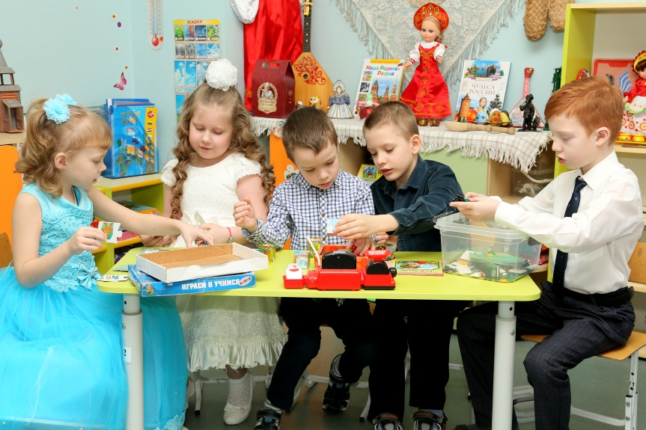
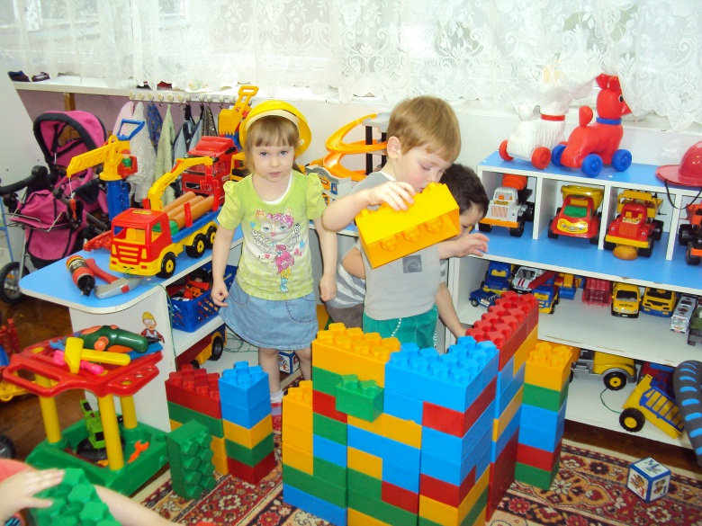
Возрастные группы формируются с учётом возрастной периодизации, по количеству полных лет
на 1 сентября текущего года.
В соответствии с установленным Порядком существует два периода комплектования МДОО на учебный год:
основной (с 1 апреля по 30 июня текущего года на следующий учебный год) – списки детей для зачисления в детский сад формируются 1 раз (до 20 мая);
дополнительный (с 1 июля по 31 марта текущего учебного года) – списки детей для зачисления формируются ежемесячно с 1 по 5 число на свободные места.

Slide 7
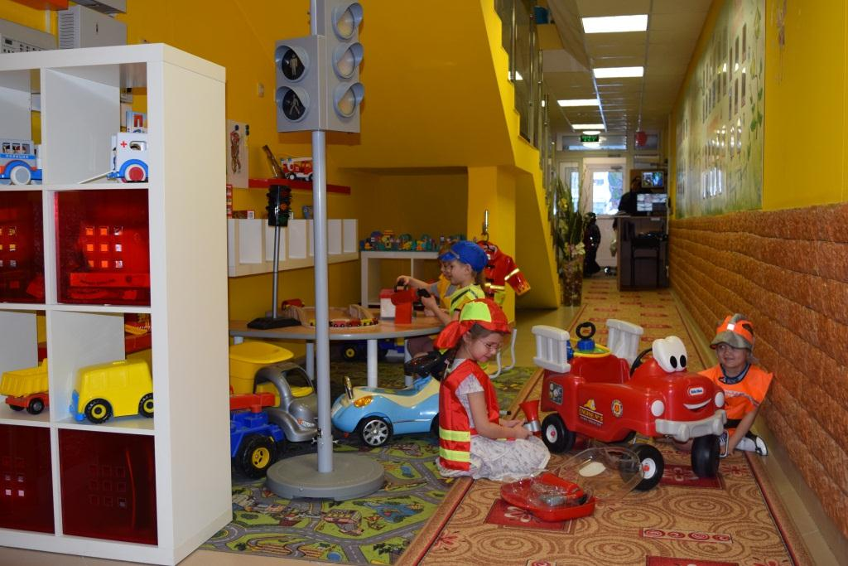
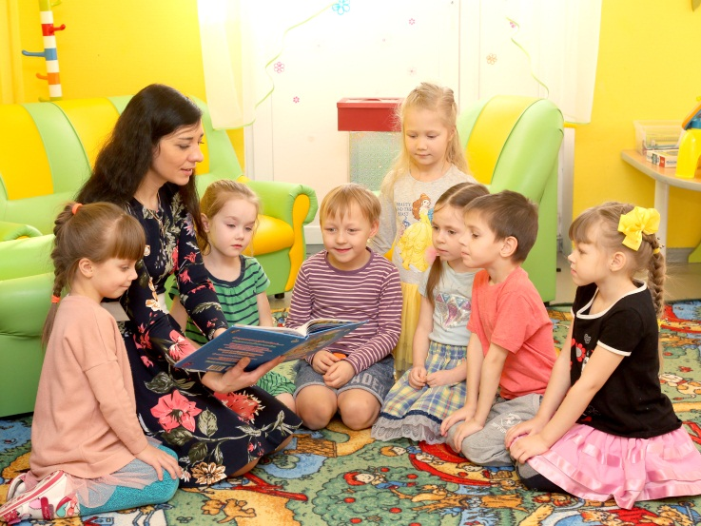
Учет детей для зачисления в организацию ведется по возрастным группам (формируемым с даты рождения детей за период с 01 сентября по 31 августа следующего календарного года):
дети до 3-х лет — в группу раннего возраста;
дети 4-го года жизни — в младшую группу;
дети 5-го года жизни — в среднюю группу;
дети 6-го года жизни — в старшую группу;
дети 7-го года жизни — в подготовительную группу.

Slide 8
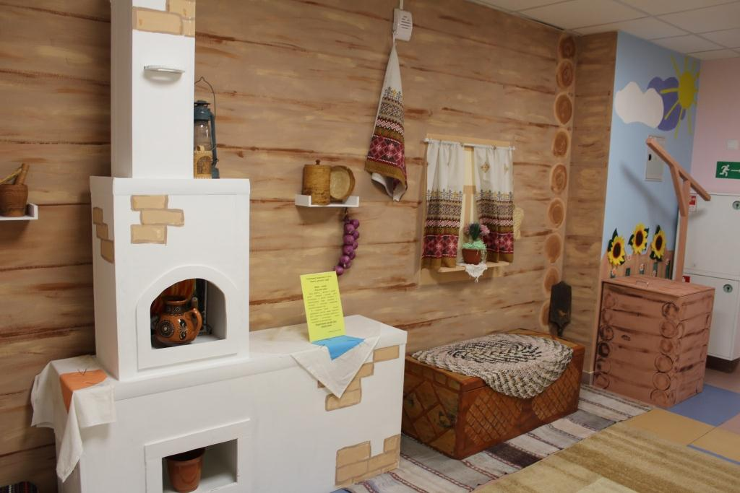
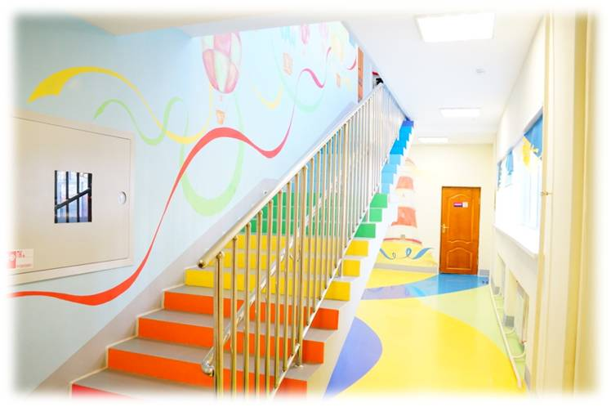
Заявление «На год старше»
При автоматическом формировании списка детей учитывается количество полных лет на 1 сентября текущего года.
В соответствии с установленным порядком учёта родители (законные представители) детей, родившихся в период с сентября по ноябрь, имеют право написать заявление о рассмотрении ребёнка с детьми, родившимися на год старше.

Slide 9
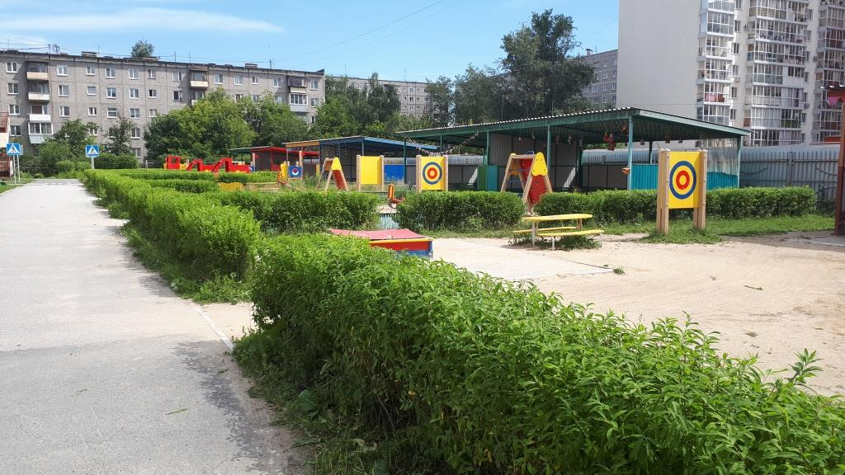
Заявление «На смену МДОО»
На основании Порядка учёта родители (законные представители) могут отказаться от предоставленного места в МДОО, написав заявление «На смену МДОО» в управлении образования Ленинского района.
Заявление «На смену МДОО» может быть удовлетворено в указанный родителями (законные представители) период рассмотрения заявления при наличии свободных мест в желаемых МДОО. После окончания периода рассмотрения заявления «На смену МДОО» учётная карточка ребёнка будет рассматривается на свободные места в пределах административного района по месту жительства.

Slide 10
Перевод обучающихся из одной организации в другую
Перевод обучающихся из одной организации в другую осуществляется на основании приказа Министерства образования и науки Российской Федерации от 28.12.2015 № 1527 «Об утверждении Порядка и условий осуществления перевода обучающихся из одной организации, осуществляющей образовательную деятельность по образовательным программам дошкольного образования, в другие организации, осуществляющие образовательную деятельность по образовательным программам соответствующих уровня и направленности».
На основании установленного Порядка родители (законные представители) могут обратиться в выбранную Муниципальную дошкольную образовательную организацию с запросом о наличии свободных мест в соответствующей возрастной категории обучающегося и необходимой направленности группы. Руководитель образовательной организации предоставит письменный ответ в установленный законом срок.
Процедура перевода ребёнка из одной МДОО в другую осуществляется при наличии свободных мест в выбранной образовательной организации и условии, что ребёнок является воспитанником детского сада и уже обучается по общеобразовательной программе дошкольного образования соответствующего возраста.

Slide 11
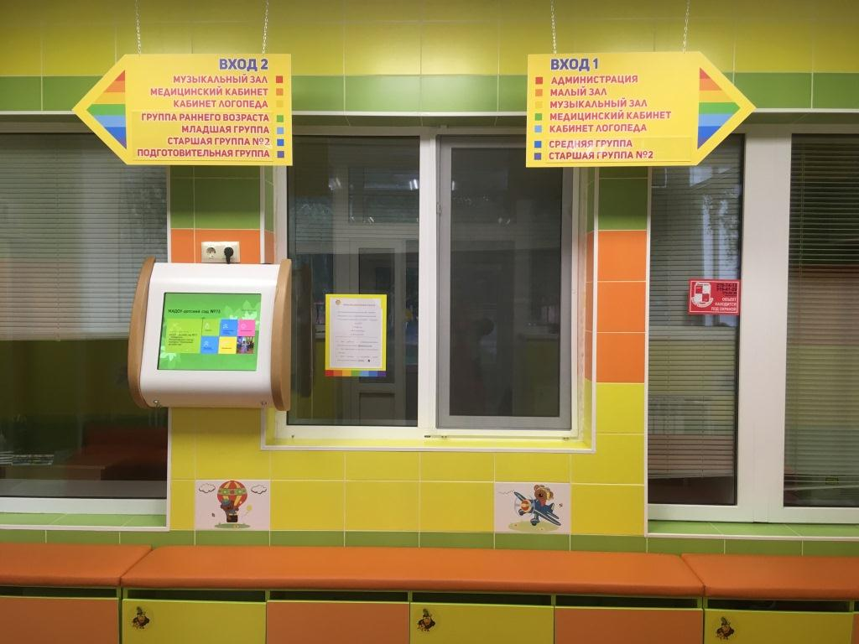
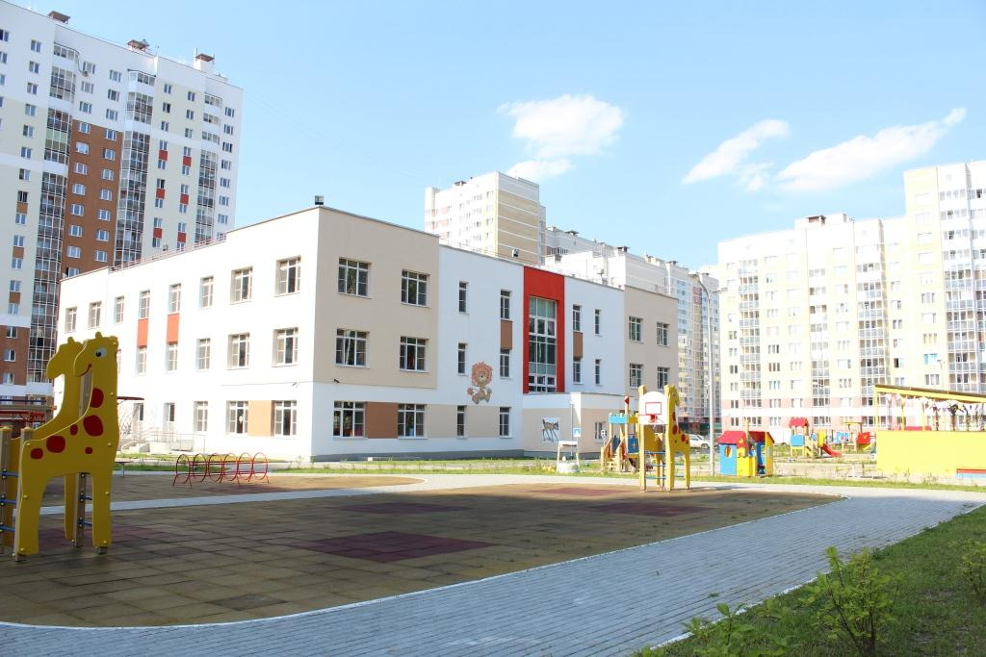
формы получения образования и формы обучения
Федеральным законом от 29.12.2012 № 273-ФЗ «Об образовании в Российской Федерации» установлены требования к образовательной деятельности и к услугам по присмотру и уходу, формы получения образования и формы обучения.
Родители (законные представители) детей от 2 до 3 лет, могут написать заявление в управлении образования Ленинского района для посещения группы кратковременного пребывания, в которой осуществляется присмотр и уход без реализации образовательной программы дошкольного образования для воспитанников в возрасте от двух до трёх лет на период ожидания места в группе полного дня в одном из детских садов.
На территории Ленинского района функционируют группы кратковременного пребывания в МДОО № 12, 29, 49, 54, 55, 77, 114 ,156, 195, 342, 419, 455.

Slide 12
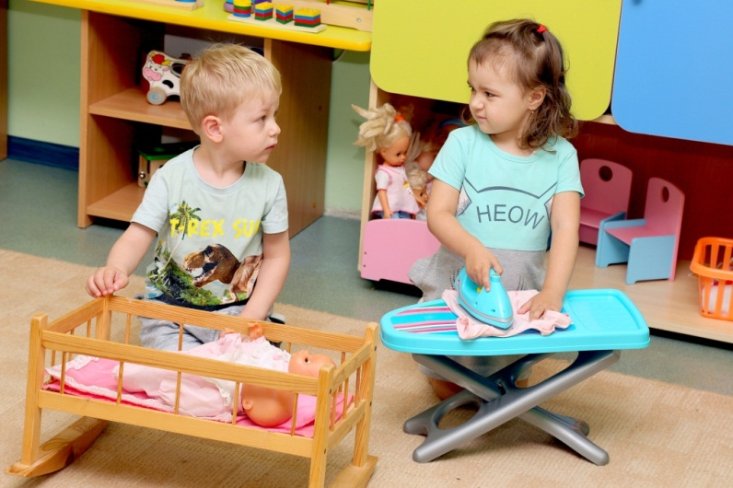
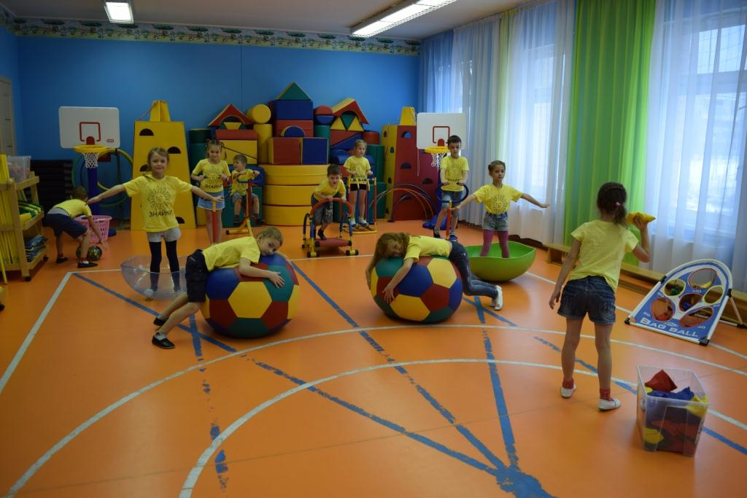
формы получения образования и формы обучения
Федеральным законом от 29.12.2012 № 273-ФЗ «Об образовании в Российской Федерации» установлены требования к образовательной деятельности и к услугам по присмотру и уходу, формы получения образования и формы обучения.
Также родители (законные представители) детей от двух до трех лет могут рассмотреть вопрос об организации дошкольного образования через консультационный центр.
Выбор образовательной организации родители (законные представители) осуществляют самостоятельно, обратившись к заведующему.

Slide 13
В МДОО Ленинского района организованы
ВАРИАТИВНЫЕ ФОРМЫ ДОШКОЛЬНОГО ОБРАЗОВАНИЯ
ДЛЯ ДЕТЕЙ ДО 3 ЛЕТ,
о работе которых можно узнать на официальных сайтах МДОО в сети «Интернет»
№ п/п | Наименование формы | Наименование МДОО
0-1 год
1 | Семейный клуб» на территории | № 209
2 | «Центр игровой поддержки и организации психилого-педагогического сопровождения ребёнка. Первые шаги» на территории | № 233
1-2 года
1 | Группа «Вместе с мамой» на территории | № 365, 465, 561, 573
2 | «Родительские сборы» | № 23
3 | «Волонтерство» на территории | № 46
4 | «Летний (зимний) детско-родительский лагерь» | № 38
5 | «Лето-парк» | № 35

Slide 14
ОСОБЕННОСТИ ВАРИАТИВНЫХ ФОРМ
№ п/п | Наименование вариативной формы | Особенности вариативных форм
1 | «Baby-парк: обучение в коляске» | консультативная помощь специалистов МДОО для родителей (законных представителей) на территории МБДОО
2 | «Педагогический патронаж» | мероприятия для детей (как в условиях МДОО, так и в домашних условиях), педагогическое просвещение родителей (законных представителей) ребенка, групповые мастер-классы по обогащению домашней развивающей среды
3 | «Родительский игровой стенд» | содержательное игровое взаимодействие родителей (законных представителей) и детей под руководством специалистов МДОО
 | «Вместе с мамой» | самостоятельные игровые занятия родителей (законных представителей) с детьми под руководством специалистов МДОО
4 | Центр игровой поддержки «Первые шаги» | игровая деятельность специалистов МДОО с детьми в отсутствие родителей (законных представителей)

Slide 15
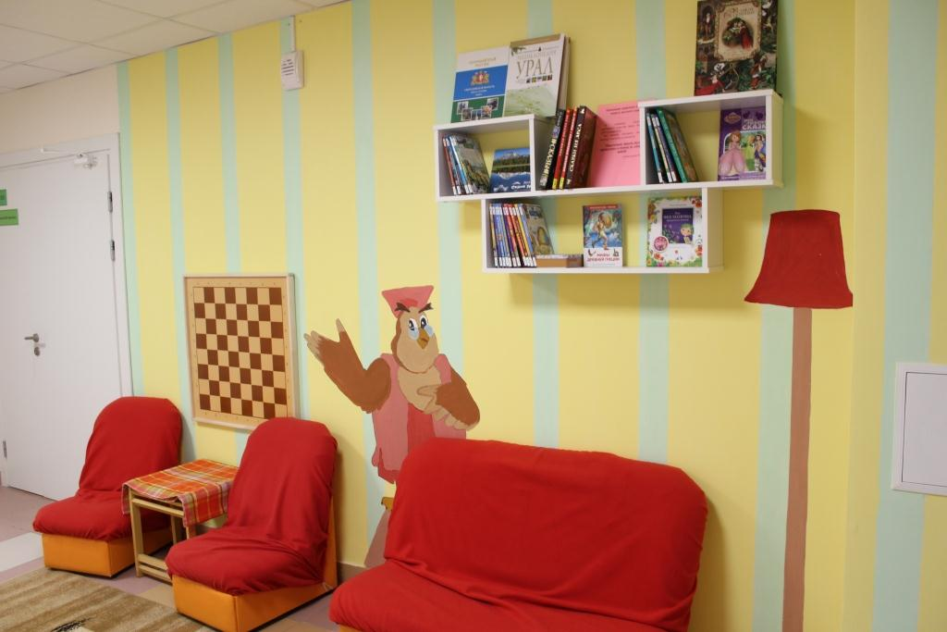
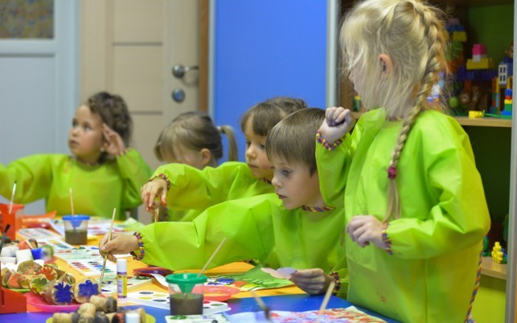
Изменения процедуры при комплектовании МДОО
Закрепление территорий за МДОО (с 01.04.2014);
Автоматизированное распределение мест;
Обеспечение «прозрачности» и открытости процедуры распределения мест;
Предоставление дошкольного образования для детей с 2 - х лет;
Процедура информирования;
Включение руководителей МДОО в работу с системой АИС «Образование».

Slide 16
Модель работы по зачислению детей в МДОО
Управление образования
МДОО
Родители
(законные представители)
Направление в МДОО списков детей;
Прием и регистрация заявлений на смену;
Анализ данных о количестве зачисленных детей и количестве вакантных мест;
Формирование списков к заседанию комиссии.
Получение Распоряжений, списков детей;
Информирование родителей о предоставлении места;
Выполнение действий в системе АИС «Образование»;
Работа с родителями, формирование личных дел.
Контроль обновления информации на ЕПГУ;
Принятие решения о зачислении ребенка на предоставленное место;
Подготовка и предоставление документов для зачисления ребенка в МДОО;
Заключение договора об образовании.
Соблюдение законодательства
Контроль правоохранительных органов
Результат:
оказание услуги по предоставлению дошкольного образования

Slide 17
Приём граждан во время ограничительных мер
В связи с введением в действие ограничительных мер, озвученных в Указе Губернатора Свердловской области от 30.03.2020 № 151-УГ, в Постановлении Главы города Екатеринбурга от 20.03.2020 № 556, приём граждан должностными лицами Администрации города Екатеринбурга её отраслевых (функциональных) и территориальных органов ограничен до принятия решения об отмене дополнительных мер о защите населения.
Заявления (на смену МДОО, год старше, восстановление в очереди, постановка на очередь и др.) от родителей (законных представителей) направляются в электронном виде на почту управления образования Ленинского района:
lenotdel.bk.ru.
С заведующими МДОО родители (законные представители) могут общаться по средствам телефонной связи, а так же по электронной почте, указанной на официальном сайте каждой образовательной организации.

Slide 18
Муниципальное бюджетное дошкольное образовательное учреждение
детский сад № 561

Slide 19
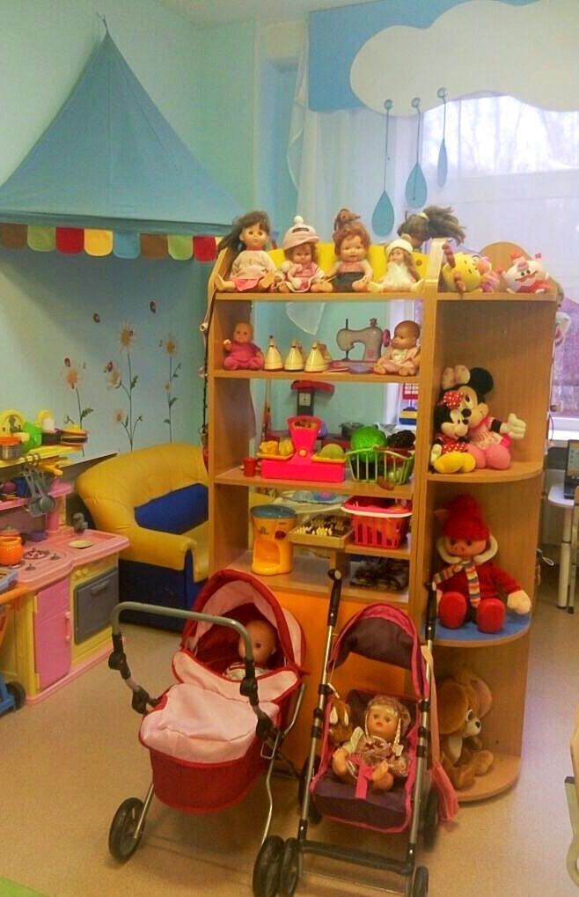
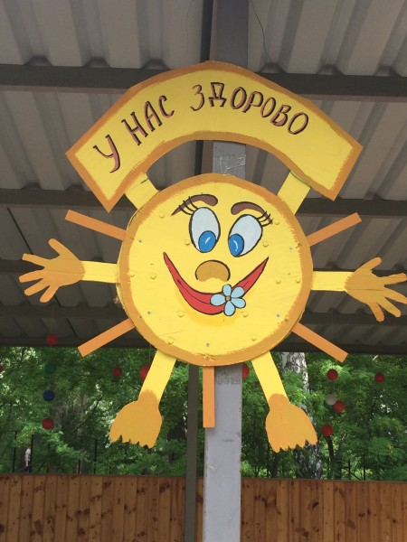
Основанием для начала процедуры приема (зачисления) ребенка в МБДОУ детский сад № 561 является решение городской комиссии об утверждении списка учётных детей, подлежащих обучению по образовательным программам дошкольного образования, которым предоставлено место в МБДОУ детский сад №561

Slide 20
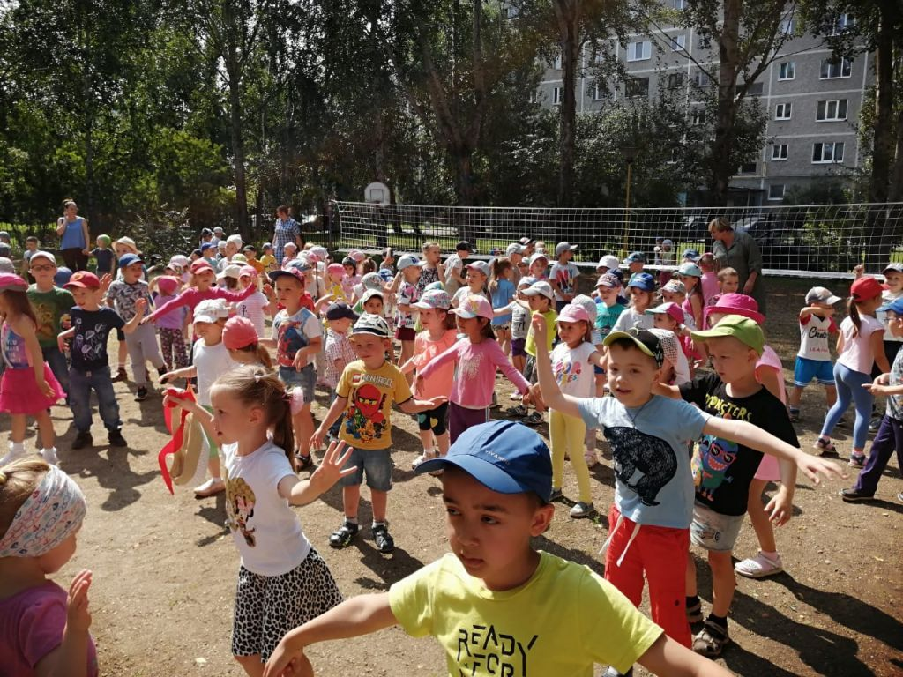
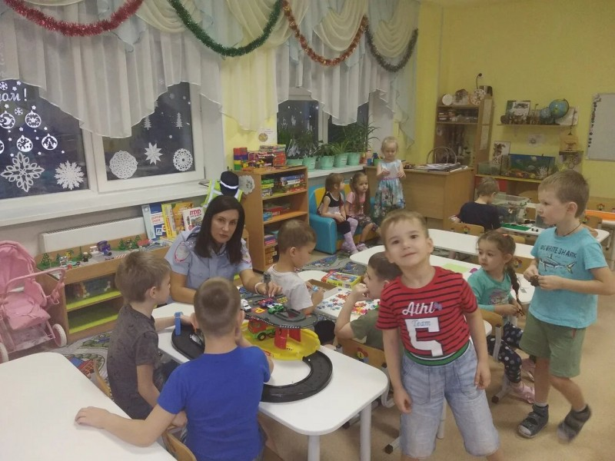
В соответствии с установленным Порядком в период основного комплектования прием детей в МБДОУ детский сад №561 осуществляется до 30 июня, а в период дополнительного комплектования в течении 2 месяцев с момента утверждения поимённых списков на основании следующих документов:
Личного заявления родителей (законного представителя) ребенка;
Оригинал документа, удостоверяющего личность родителя (законного представителя) ребенка;
Оригинал медицинского заключения ребенка.

Slide 21
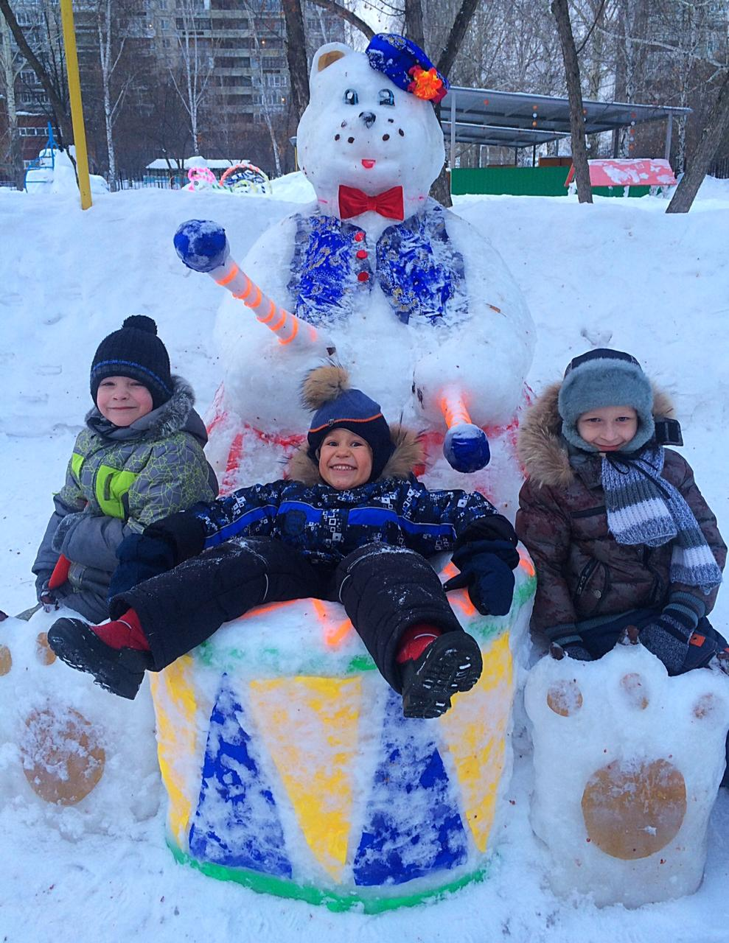
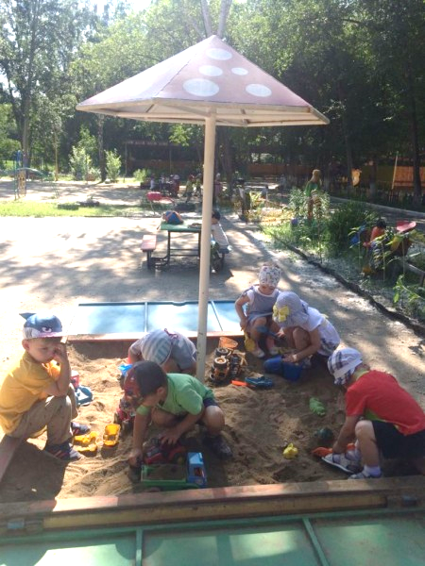
Прием в МБДОУ детский сад №561 осуществляется в течении всего календарного года при наличии свободных мест

Slide 22
